Slide 1


중요도 표시 메모장
모바일 컴퓨팅과 응용
20161650
이인석
컴퓨터공학과

Slide 2
중요도 표시 메모장
기능
메모 삭제 및 내용 수정
선택한 중요도에 해당하는 메모를 보여주거나 중요도가 높거나 낮은 순으로 정렬
모든 정렬필터에서도 메모 생성,수정,삭제 가능(정렬 상태 유지)
메모생성 및 중요도 선택 저장

Slide 3
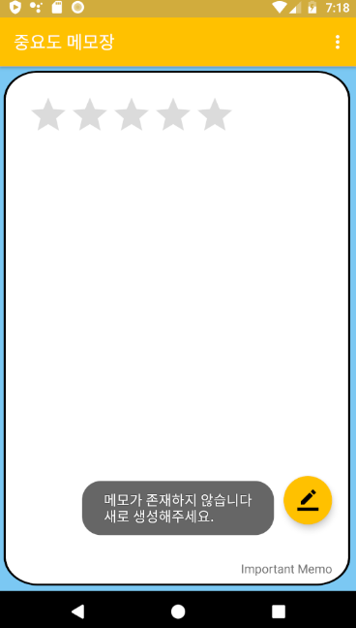
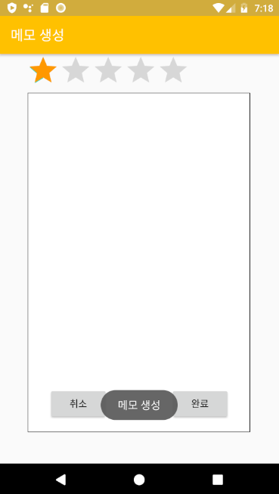
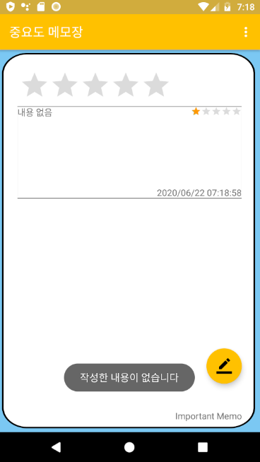
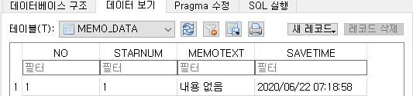
생성

Slide 4
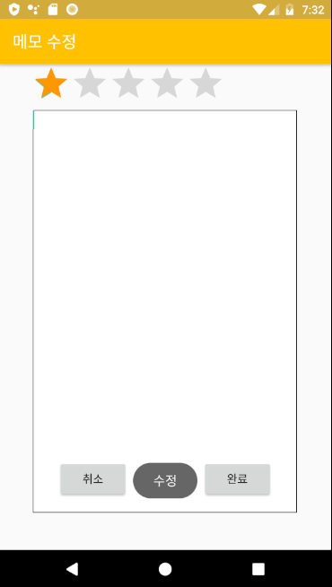
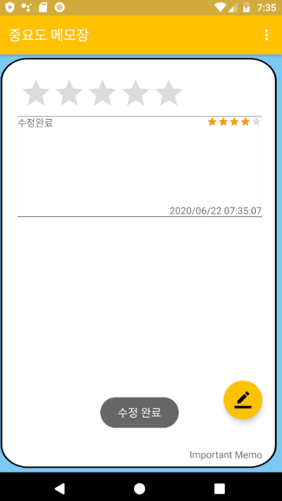
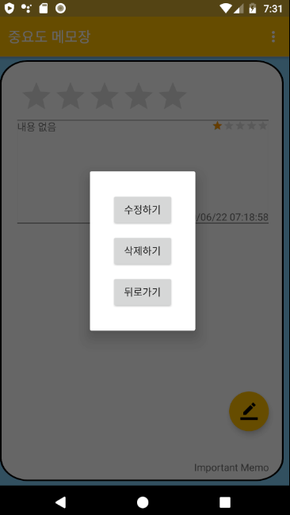
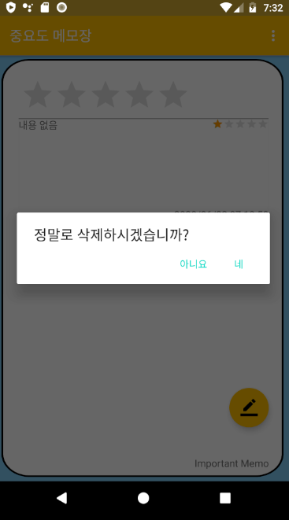
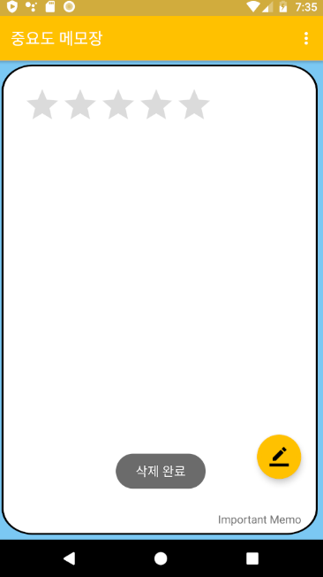
수정 및 삭제

Slide 5
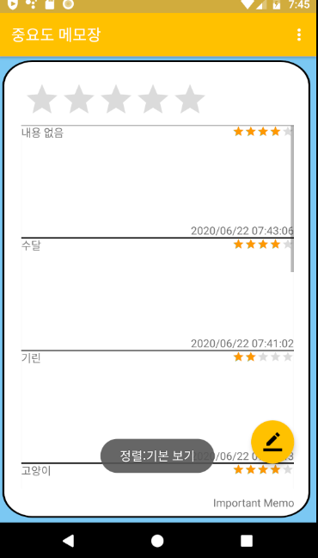
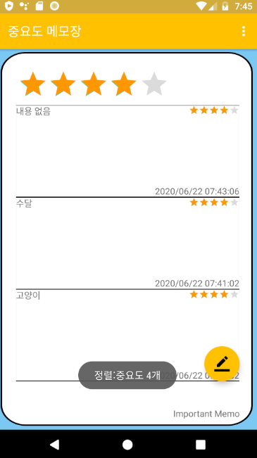
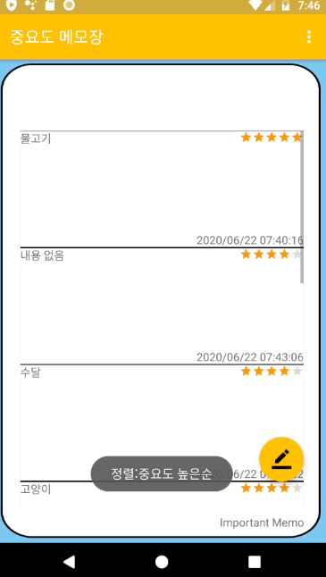
정렬
별표:0 기본(저장순)
중요도 4개 정렬
중요도 높은 순

Slide 6


영상
처음 어플실행 메모 생성
정렬,수정,삭제 등

Slide 7
감사합니다

